Slide 1
Introduction à la cryptomonnaie et aux portefeuilles
À partir de la 10e année

Slide 2
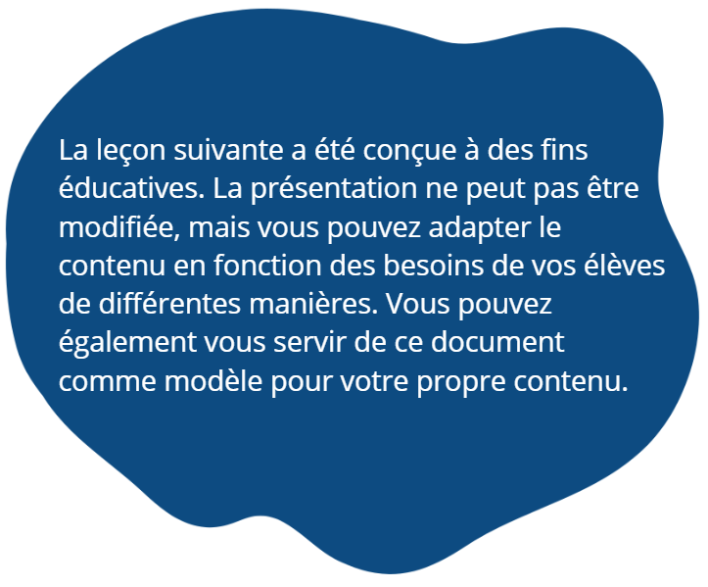
Remarque spéciale à l’intention du personnel enseignant

Slide 3
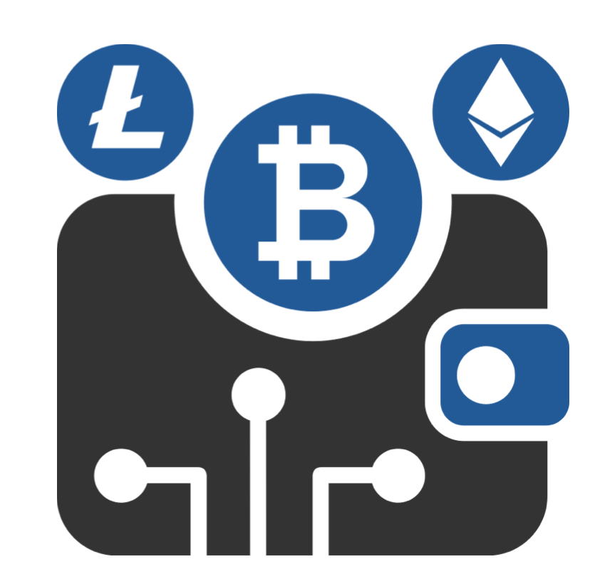
Les élèves apprendront:
Une introduction à la cryptomonnaie
Les différents types de cryptomonnaie
Les avantages de la cryptomonnaie
Les risques de la cryptomonnaie
Comment créer un portefeuille
Les différents types de portefeuille

Slide 4
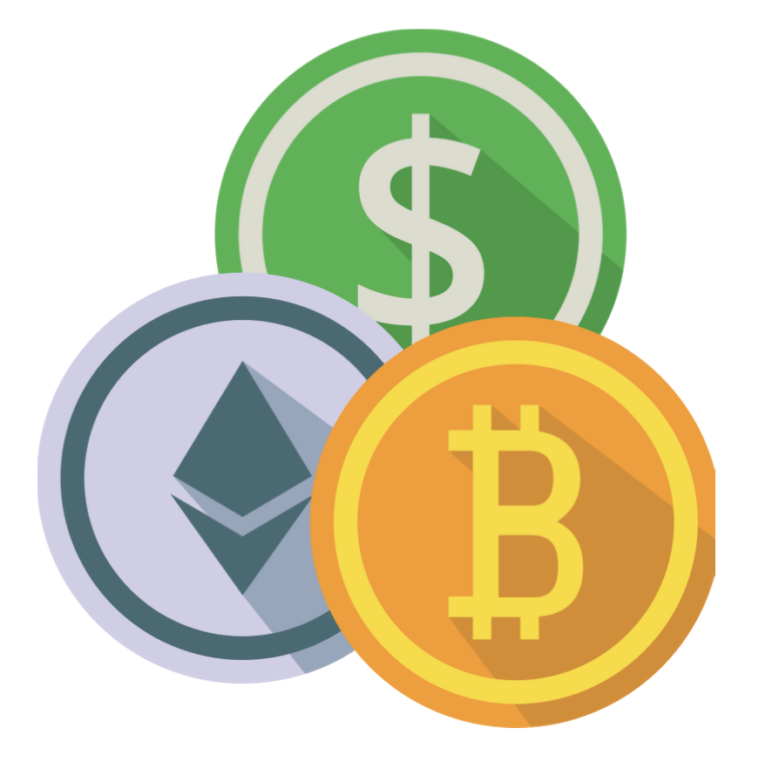
Bienvenue dans l’univers de la cryptomonnaie!
La cryptomonnaie est un nouvel actif que beaucoup d’entre vous, et même vos parents, n’ont jamais utilisée!
Un actif est tout ce qui a de la valeur ou qui vaut de l’argent.
La cryptomonnaie offre beaucoup d’avantages potentiels mais aussi des risques.

Slide 5

Bienvenue dans l’univers de la cryptomonnaie!
1. La cryptomonnaie (ou simplement crypto) est un nouvel actif numérique que très peu de gens utilisent dans le monde.
Pensez-y: combien de gens connaissez-vous qui l’utilisent quotidiennement , ou même qui en possèdent?
En tant que nouvel utilisateur, vous en êtes qu’au début d’une nouvelle technologie .

Slide 6

Bienvenue dans l’univers de la cryptomonnaie!
2) Pas besoin d’une banque!
Bien des gens n’ont pas accès à un compte bancaire pour plusieurs raisons:
Ils sont trop jeunes
Ils n’ont pas les pièces d’identité nécessaires
L’accès à une banque est difficile à cause de la distance.
Tout ce dont vous avez besoin pour la cryptomonnaie est une connexion internet .

Slide 7

Bienvenue dans l’univers de la cryptomonnaie!
3) Il y a des opportunités d’emplois à venir!
Il y a une grande variété d’emplois reliés à la crypto qui s’offrent à vous et très peu de gens qualifiés pour ces emplois. Si vous commencez tôt , vous ferez partie des privilégiés !
Vous pouvez aussi travailler n’importe où dans le monde car ces entreprises embauchent des télétravailleurs.

Slide 8

DANGER, DANGER! Risques à venir
La cryptomonnaie est très risquée. C’est une monnaie très volatile et bien des gens ont perdu beaucoup d’argent en investissant là-dedans. Il faut donc tenir compte de tous les risques avant d’y investir.
Les hackers sont une réelle menace.
  Il est très facile d’être victime d’un hacker ou d’une tentative de fraude.
  Si vous vous faites pirater, vous perdrez votre argent sans possibilité de la récupérer.
  En tant que jeune qui commence dans ce domaine, le risque d’être victime d’un e fraude est encore plus grand.
Vous êtes responsable de votre propre sécurité
  Personne ne va vous protéger. Il n’y a aucune agence ou entreprise pour signaler les plaintes.

Slide 9

DANGER, DANGER! Risque à venir
Lisez cet article:
Les cryptomonnaies seraient-elles un danger? La banque des banques exige des MNBC

Slide 10



DANGER, DANGER! Risque à venir
Il y a différents types de cryptomonnaie. Un acheteur peut choisir celui qu’il veut. Le plus ancien et le plus connu est le Bitcoin.
Voici quelques exemples :
  Bitcoin
  Ethereum
  Solana

Slide 11


Exemples de cryptomonnaie stable (StableCoin)
En réponse à sa volatilité, il y a des cryptomonnaies qui sont maintenues au même taux que la monnaie courante. Celles-ci sont plus sûres pour stocker son argent.
Voici 2 exemples dont le taux est maintenu au même taux que le dollar américain:
  USD Coin
  Tether

Slide 12
Commençons: Utiliser un portefeuille
Qu’est-ce qu’un portefeuille crypto?
La cryptomonnaie contient deux choses: un portefeuille et une chaine de blocs. La chaine de blocs est utilisée pour acheter et le portefeuille pour stocker de la cryptomonnaie.
Voici quelques exemples:
Portefeuille | Chaine de blocs
Metamask | Ethereum
Phantom | Solana
Atomic | (Chaine de blocs multiple)

Slide 13
Commençons: Utiliser un portefeuille
Types de portefeuille: Lequel est le plus sûr? Faites des recherches sur ces 3 portefeuilles, définissez-les et identifiez celui qui est le plus sûr pour stocker vos actifs.
Type de portefeuille | Avantages | Inconvénients
Portefeuille d’échange
Portefeuille chaud (Hot wallet )
Portefeuille froid (Cold wallet )
Portefeuille en papier

Slide 14
Mise en place d’un portefeuille
Une phrase de récupération contient 12 mots que vous devez mémoriser pour accéder à votre portefeuille.
Quelle est la stratégie la plus sûre afin de conserver les 12 mots pour votre phrase de récupération?
Donnez les avantages et inconvénients pour chaque stratégie ci-dessous.
Stratégie de sécurité | Avantages | Inconvénients
1.Utiliser un gestionnaire de sécurité.
2. L’écrire sur un morceau de papier.
3. Mémoriser la phrase de récupération.

Slide 15

Questions de réflexion
Pour quelles raisons une personne déciderait d’investir dans la cryptomonnaie?
Quelles sont les choses qui pourraient mal tourner?
Y a-t-il des avantages à stocker de l’argent dans la cryptomonnaie stable plutôt que dans une banque?
Quelles sont les mesures pour se protéger avant d’investir dans la cryptomonnaie?

Slide 16
Ressources
Vidéos:
Comment Installer et Utiliser MetaMask
Mon erreur fatale, mes conseils pour t’éviter cela | Julien Roman

